Slide 1
Diagrama de Pacotes

Slide 2
Engenharia de Software
Arquitetura de Software
Prof. Msc. Anderson Diniz Hummel

Slide 3
Diagrama de Pacotes
Mostra a estrutura de pacotes da aplicação e suas dependências.
Composto por:
Pacotes

Slide 4
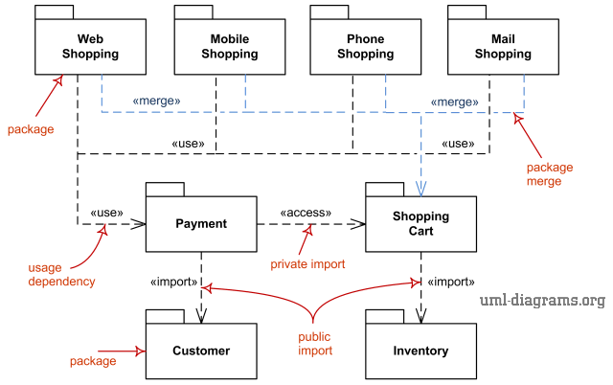
Diagrama de Pacotes

Slide 5
Pacotes
Pacotes são elementos semanticamente relacionados e que mudam juntos, que recebem um nome.
Os elementos de um pacote, são alterados e excluídos de forma conjunta ao próprio pacote.

Slide 6

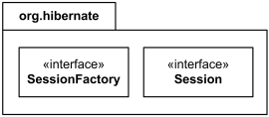
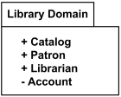
Pacotes
Exemplos

Slide 7
Elementos de um Pacotes
Os seguintes elementos podem estar contidos em um pacote
Type
Classe
Caso de Uso
Componente
Pacote
Dependência
Evento

Slide 8
Relacionamento entre Pacotes
Os seguintes relacionamentos podem ocorrer entre pacotes:
Importação/Importe
Uso/Use
Merge/Extends

Slide 9
Diagrama de Pacotes

Slide 10
Exercício
Faça o diagrama de pacotes do seu projeto.

Slide 11
Diagrama de Modelo
Mostra a estrutura das camadas da aplicação e seus pacotes.
Composto por:
Camadas
Pacotes

Slide 12
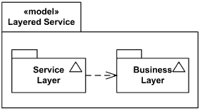
Diagrama de Modelo
Exemplo

Slide 13
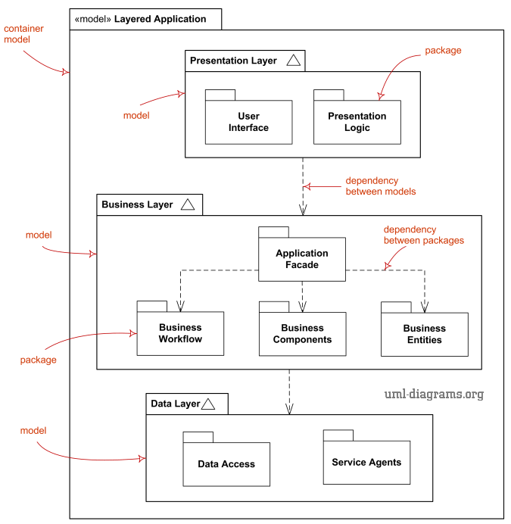
Diagrama de Modelo

Slide 14
Exercício
Faça o diagrama de modelo do seu projeto.

